Slide 1
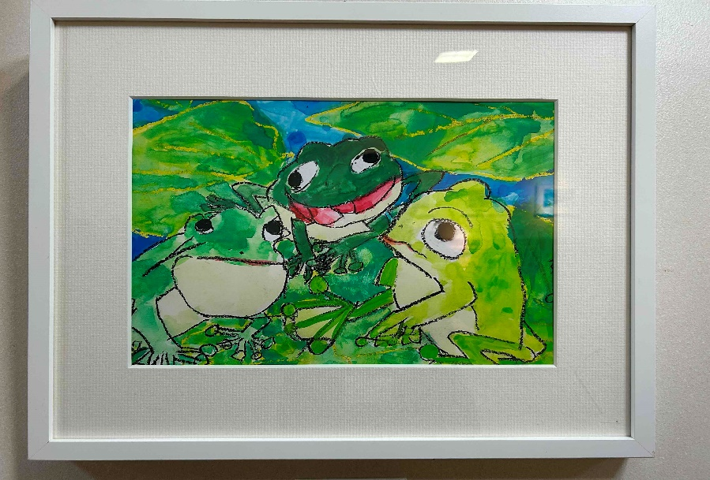
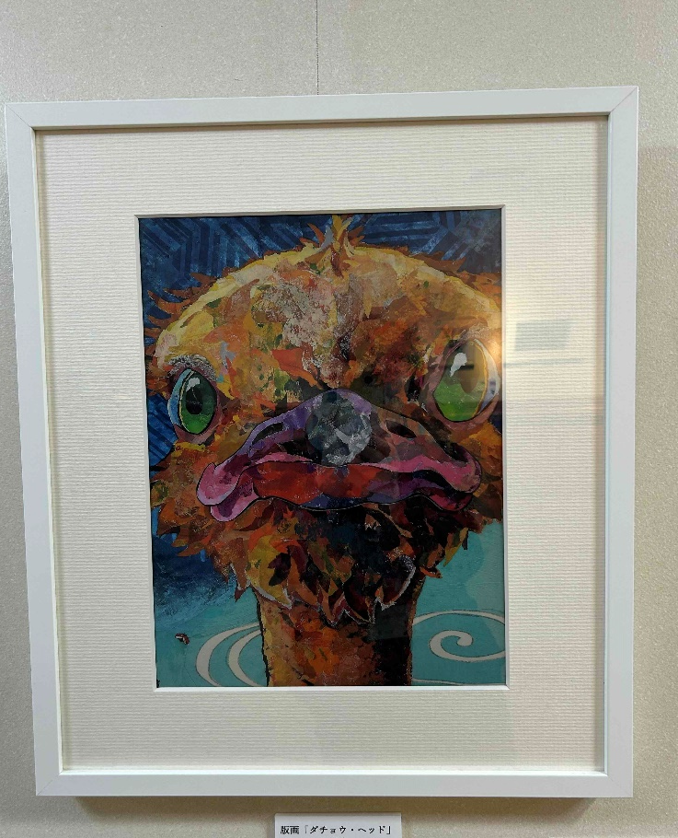
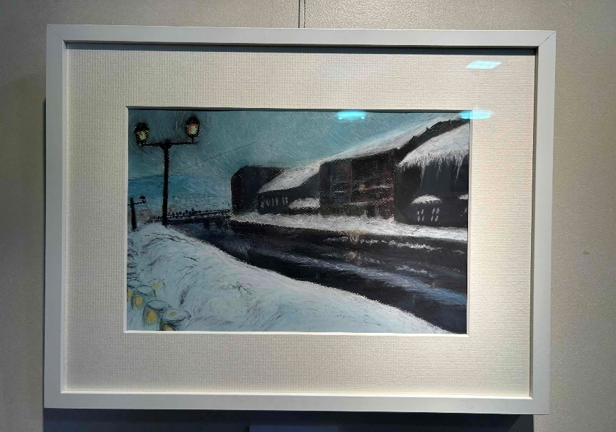
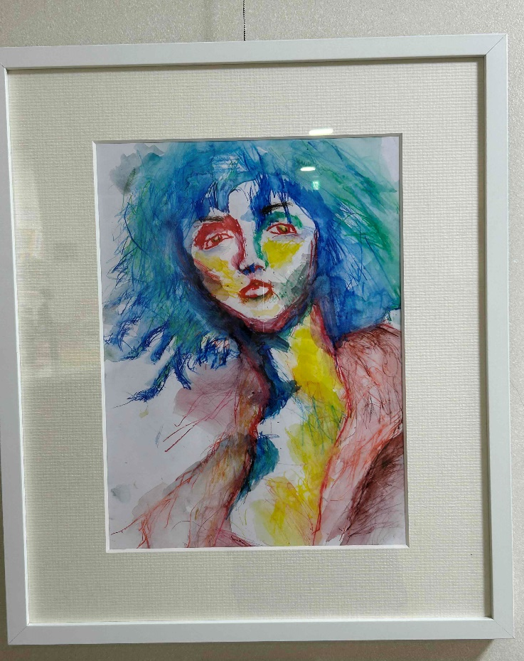
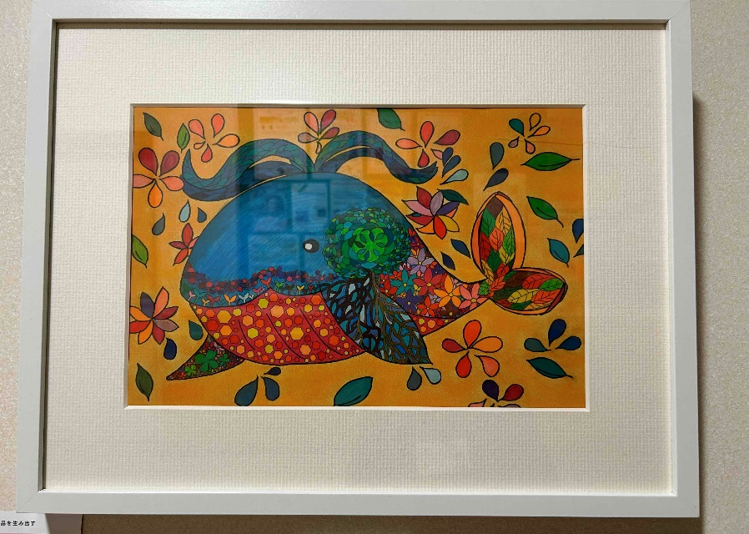
ほなみ通信
Health letter
Vol.６６
Take Free
福岡県障がい者アートレンタル事業展示会

Slide 2
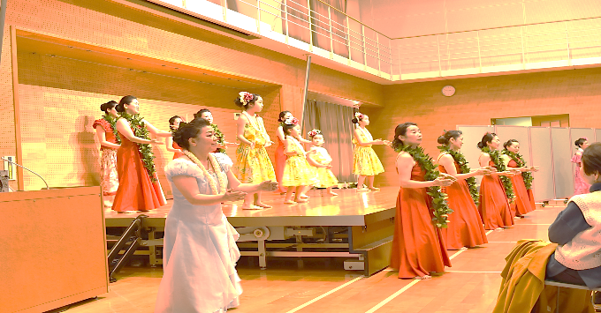
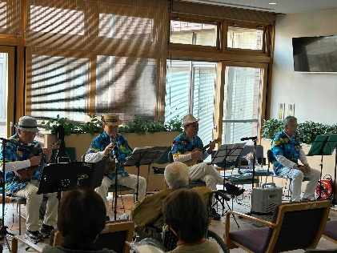
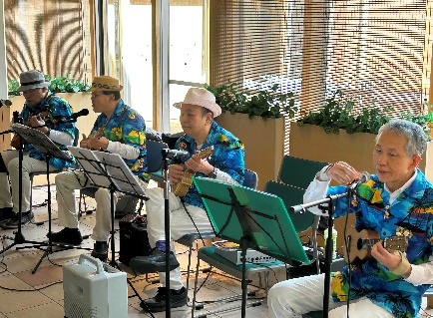
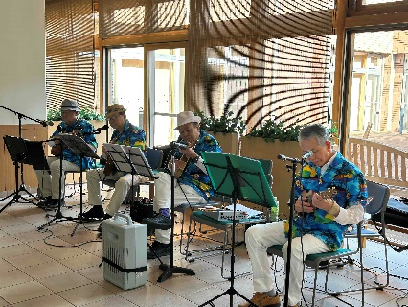
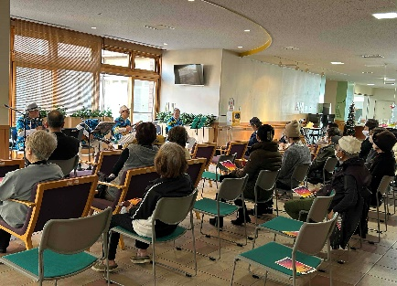
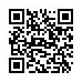
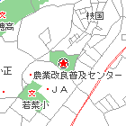
２０２４年
講座・イベントカレンダー
２
月
講座・イベント一覧
デジタル一眼レフカメラ教室生徒募集❣
イ
ハワイアン・フラと
ホノルルハワイアンズ
発表会
【募集要領】
2024デジタル一眼レフカメラ教室（基礎コース）
〇とき：毎月第１木曜日（月１回）１０時～１２時
第１回は４月４日（木） 全１２回
〇場所：福祉センター研修室１－２
〇月謝：１，５００円 〇募集人数 １０名程度
2024デジタル一眼レフカメラ教室（中級コース）
〇とき：毎月第３木曜日（月１回）１０時～１２時
第１回は４月１８日（木）全１２回
〇場所：福祉センター研修室１－２
〇月謝：２，０００円 〇募集人員 ６名程度
★ とき：２月２５日（日）
★ 時間：１３時～１５時３０分
★ 場所：多目的ホール
★入場無料
ロビーコンサート ウクレレダンディーズ
１２月９日
展
カメラ教室作品展
〇午前の部：2月１日（木）～14日（水）
〇午後の部：2月14日（水）～28日（水）
湯
季節の湯 「薬草香湯」
開催日：２月１６日（金）
場所：ほなみの湯
②
飯塚市穂波福祉
総合センター
［所 在 地］〒820－0081 飯塚市枝国402-100
［電 話 番 号］0948-21-6330（代表）
［ Ｆ Ａ Ｘ ］0948-21-6332
［ Ｅ メール ］iizuka@honami-f.com
［ﾎｰﾑ・ﾍﾟｰｼﾞ］http://honami-f.com
指定管理者 ㈱トキワビル商会
ホームページ
利用時間/
トレーニングルーム 午前９時～午後９時
浴室 午前１０時～午後９時
大広間・生涯学習室 ・
研修室・多目的ホール 午前９時～午後10時

